Slide 1
Откуда взялись фрукты?
На нашем столе ежедневными и совсем будничными стали заморские гости: бананы, ананасы, манго. Фрукты сегодня стали самой доступной группой продуктов. Люди с младенчества поглощают эквадорские бананы наряду с филиппинскими авокадо. Но молодое поколение плохо представляет, откуда происходят и как растут эти плоды. И даже взрослые не всегда в курсе, откуда берутся экзотические фрукты.

Slide 2
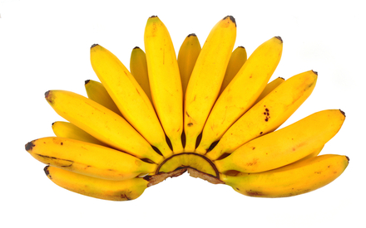
БАНАН

Slide 3
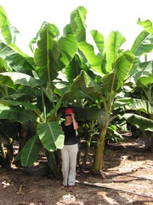
БАНАН – ТРАВА С МОЩНОЙ КОРНЕВОЙ СИСТЕМОЙ
СТЕБЕЛЬ ВЫРАСТАЕТ ОТ 2 ДО 9 МЕТРОВ В ВЫСОТУ
РОДИНА БАНАНОВ – МАЛАЙСКИЙ АРХИПЕЛАГ
СЕГОДНЯ ИЗВЕСТНО 500 СОРТОВ БАНАНОВ
БАНАНЫ ВАРЯТ, ПАРЯТ, ЖАРЯТ

Slide 4
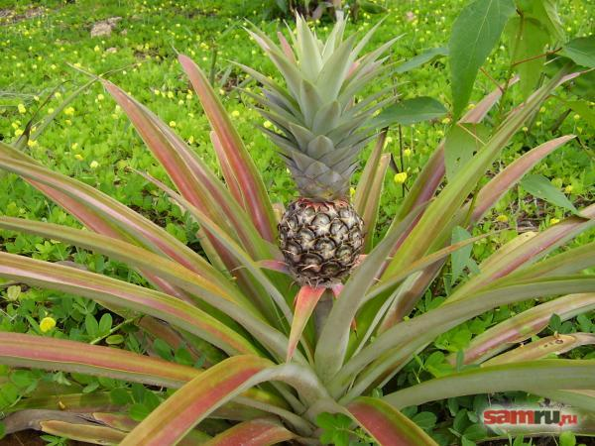
АНАНАС
ЭТО ТРАВА, ВНЕШНИЕ КОРНИ КОТОРОЙ ЖИВУТ ПРЯМО В ЛИСТЬЯХ
РОДИНА АНАНАСА – БРАЗИЛИЯ

Slide 5
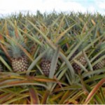
АНАНАС – САМЫЙ ВКУСНЫЙ ПЛОД НА ЗЕМЛЕ
АНАНАС СОДЕРЖИТ БРОМЕЛАЙН – КОМПЛЕКС ФЕРМЕНТОВ, КОТОРЫЕ РАЗРУШАЮТ БЕЛКИ
ПОПУЛЯРЕН В ДИЕТОЛОГИИ, КОСМЕТОЛОГИИ И МЕДИЦИНЕ

Slide 6
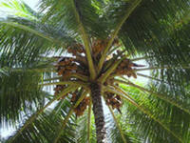
КОКОС
РАСТЕТ НА ПАЛЬМЕ
КОКОСОВЫЕ ПАЛЬМЫ РОДОМ ИЗ МАЛАЙЗИИ
«КОКО» ПО-ПОРТУГАЛЬСКИ - ОБЕЗЬЯНА

Slide 7
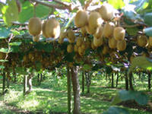
КИВИ
ПЛОД ДРЕВОВИДНОЙ ЛИАНЫ
РОДОМ ИЗ КИТАЯ
НАЗВАНИЕ – В ЧЕСТЬ ВЫМИРАЮЩЕЙ ПТИЧКИ КИВИ
ВКУС – СОЧЕТАНИЕ АРОМАТОВ КРЫЖОВНИКА, БАНАНА, АНАНАСА, ДЫНИ, ЗЕМЛЯНИКИ И ЯБЛОКА

Slide 8
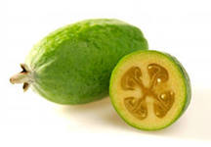
ФЕЙХОА
РАСТЕТ НА КАВКАЗЕ, В КРЫМУ, КРАСНОДАРСКОМ КРАЕ, АЗЕРБАЙДЖАНЕ И ТУРКМЕНИИ
НАЗВАНИЕ – В ЧЕСТЬ ЖОАО ДА СИЛВА ФЕЙЖО (ФЕЙХО)
ПЛОДЫ БОГАТЫ ЙОДОМ

Slide 9
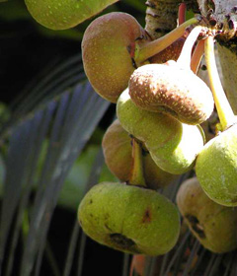
ИНЖИР
РОДОМ ИЗ СРЕДНЕЙ АЗИИ И ЗАКАВКАЗЬЯ
МНОЖЕСТВО НАЗВАНИЙ
БОГАТ КАЛИЕМ

Slide 10
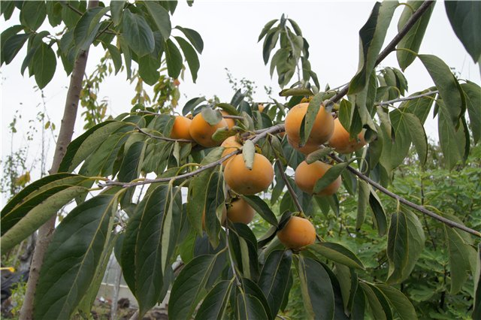
ХУРМА
ЗАВЕЗЕНА НА КАВКАЗ ИЗ ЯПОНИИ
ЯГОДА, РАСТЕТ НА ДЕРЕВЬЯХ
БОГАТА ЖЕЛЕЗОМ

Slide 11
АПЕЛЬСИН
ГИБРИД МАНДАРИНА И ПОМЕЛО
ЗАВЕЗЕН ПОРТУГАЛЬЦАМИ ИЗ КИТАЯ

Slide 12
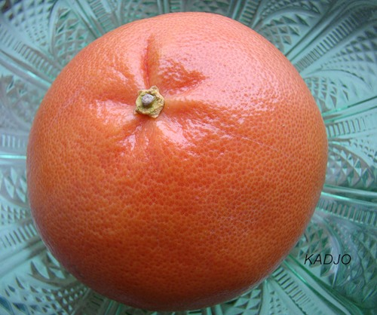
ГРЕЙПФРУТ
НАЗВАНИЕ ПОЛУЧИЛ В 1750г
«ГРЕЙП» – ВИНОГРАД, ИМЕЛОСЬ В ВИДУ, ЧТО ПЛОДЫ РАСТУТ ГРОЗДЬЯМИ

Slide 13
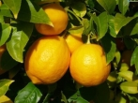
ЛИМОН
КЛАДЕЗЬ ВИТАМИНА С

Slide 14
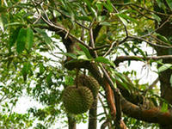
ДУРИАН
ФАНТАСТИЧЕСКИЙ ФРУКТ
СЛИВОЧНЫЙ ВКУС, ОТВРАТИТЕЛЬНЫЙ ЗАПАХ
РОДИНА – СТРАНЫ ЮГО-ВОСТОЧНОЙ АЗИИ, БРАЗИЛИЯ

